Slide 1
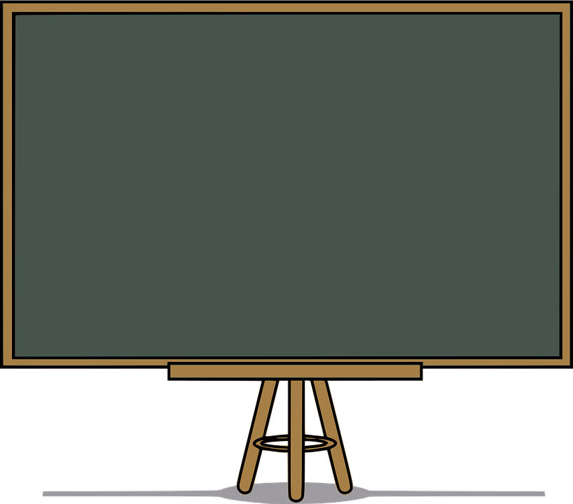
Thema: Schulfächer

Slide 2
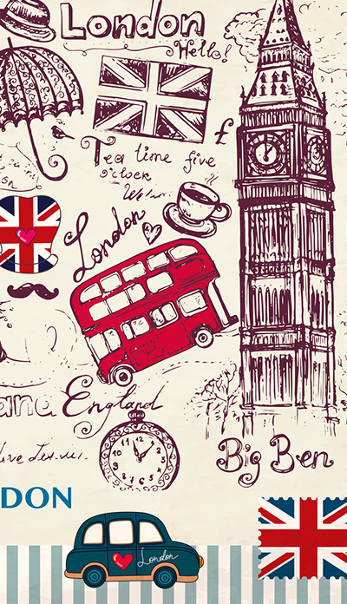
ENGLISCH

Slide 3
DEUTSCH

Slide 4
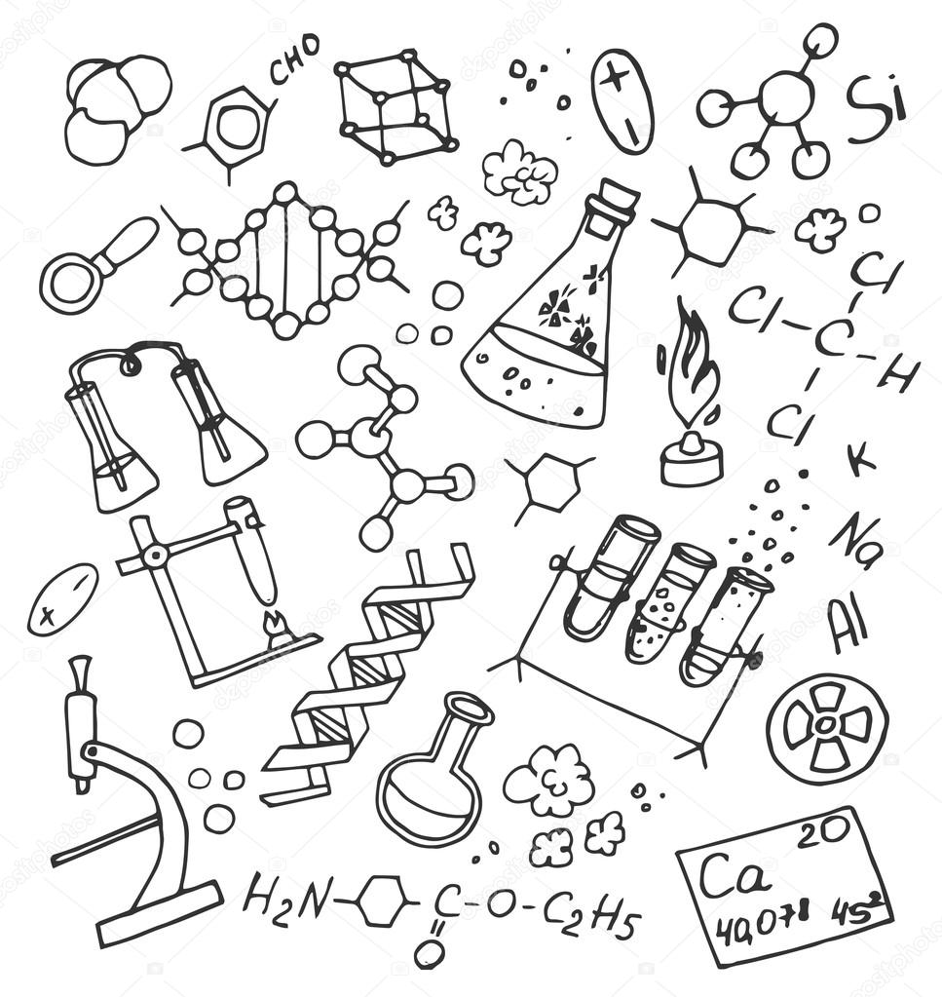
CHEMIE

Slide 5
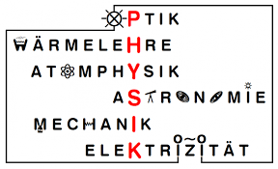
PHYSIK

Slide 6
SPORT

Slide 7
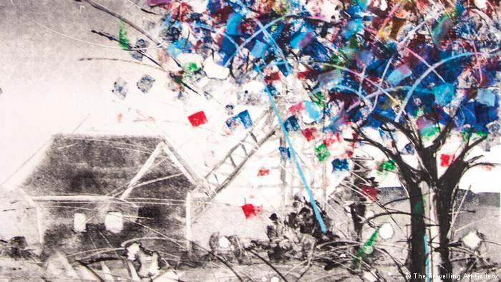
KUNST

Slide 8
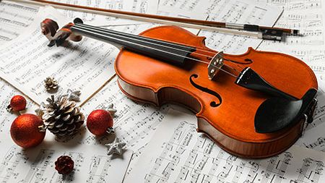
MUSIK

Slide 9
RELIGION

Slide 10
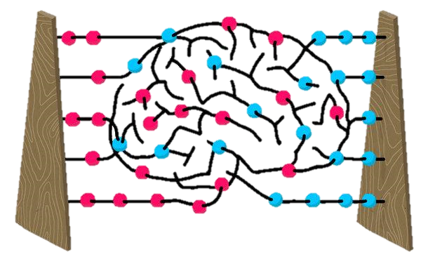
MATHEMATIK

Slide 11
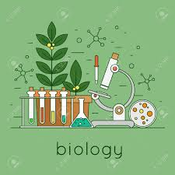
BIOLOGIE

Slide 12
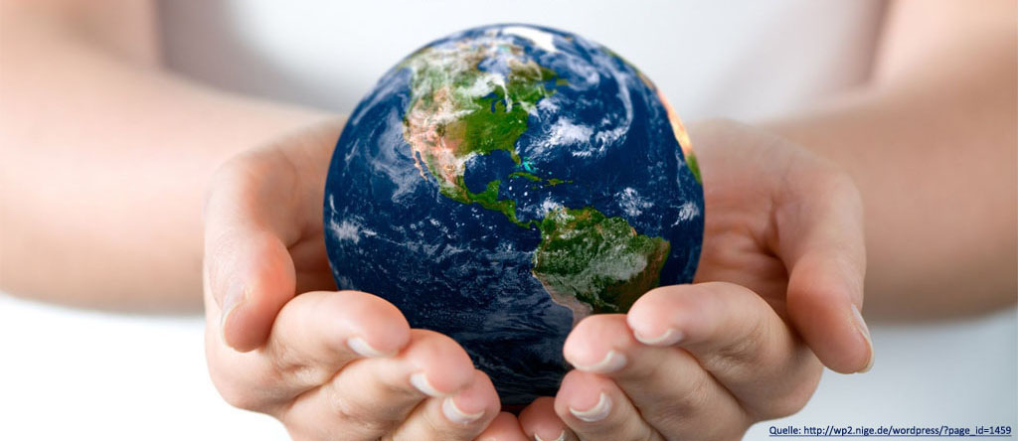
ERDKUNDE

Slide 13
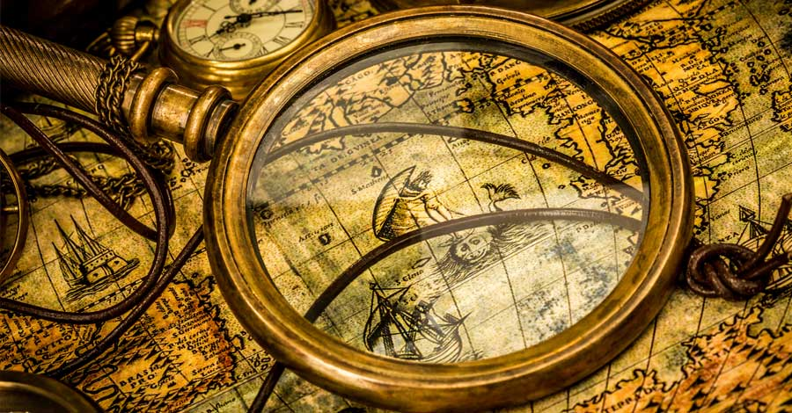
GESCHICHTE

Slide 14
Thema:
Die Wochentage

Slide 15
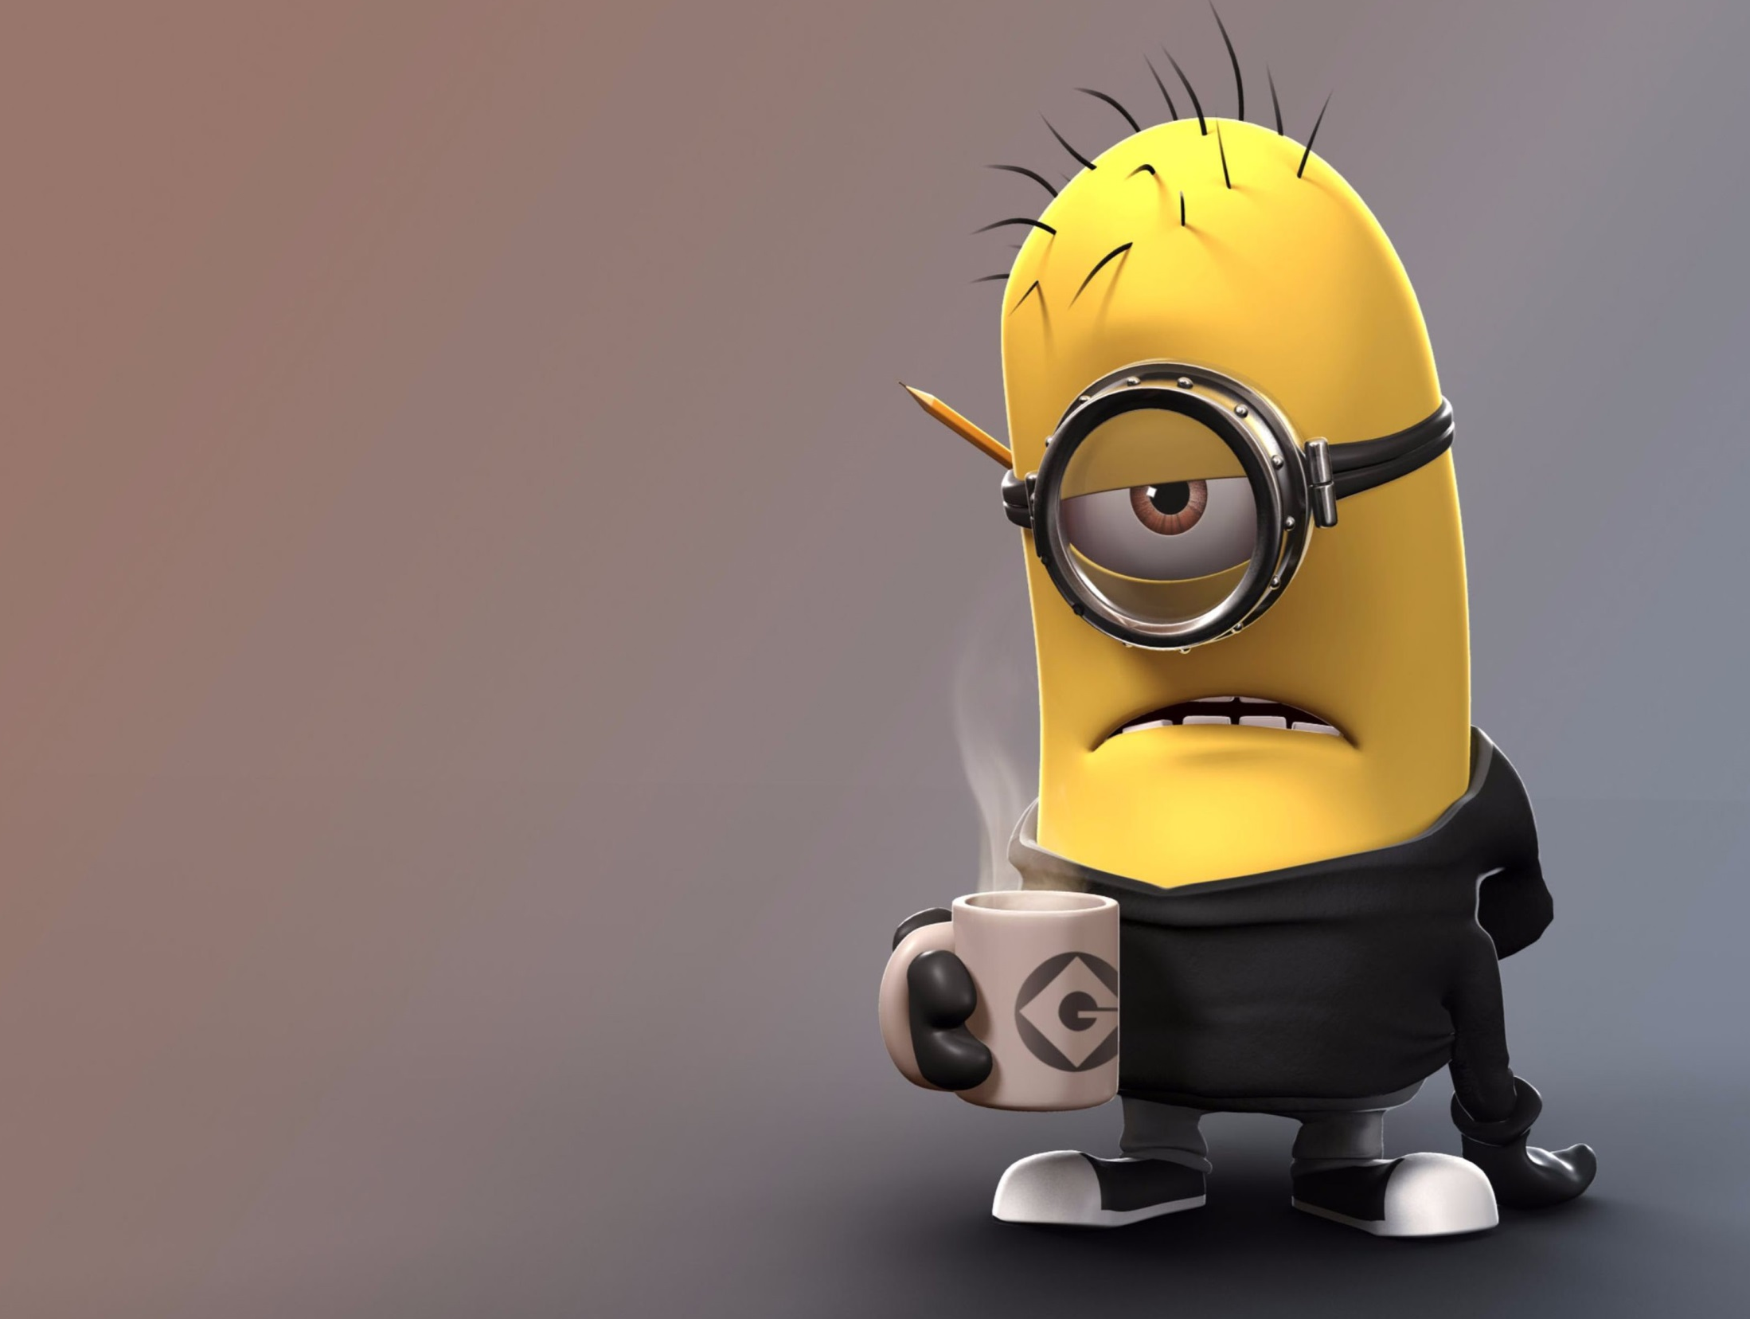
DER MONTAG

Slide 16
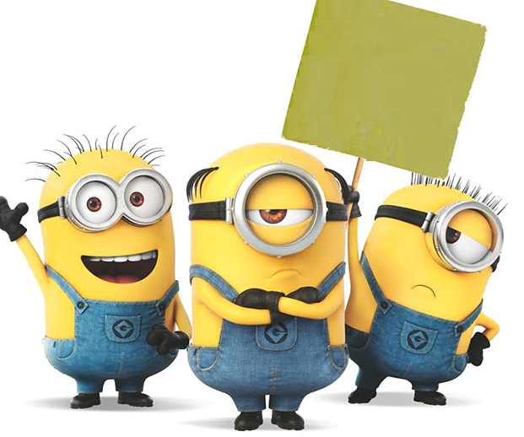
DER
DIENSTAG

Slide 18
Heute ist Donnerstag!

Slide 20
DER SAMSTAG
DER SONNTAG

Slide 21
haben (sahip olmak)
ich
du
er
sie
es
wir
ihr
sie
Sie
e
st
t
t
t
en
t
en
en
hab
ha
ha
ha
ha
hab
hab
hab
hab
Kugelschreiber.
Radiergummi.
Schere.
Heft.
Buch.
Lineal.
Spitzer.
Wörterbuch.
Tisch.

Slide 22
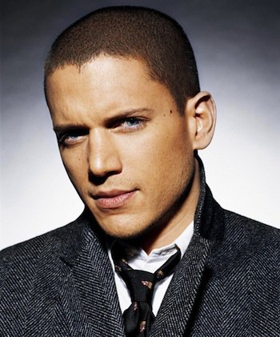
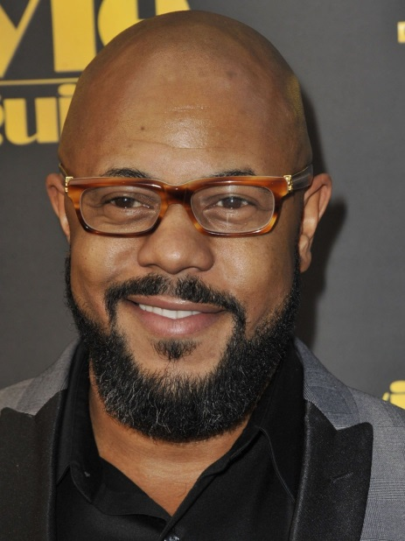
Wann hast du Deutsch?
Ich habe Deutsch am Montag.

Slide 23
Thema:
Manche
Adjektiven

Slide 24
interresant
wichtig
super
langweilig
spannend
uninteressant
toll
unwichtig

Slide 25
finden (bulmak)
e
est
et
et
et
en
et
en
en
ich
du
er
sie
es
wir
ihr
sie
Sie
find
find
find
find
find
find
find
find
find
Deutsch toll.
Literatur super.
Sport spannend.
Mathematik wichtig.
Physik langweilig.
Englisch unwichtig.
Erdkunde interessant.
Geschichte wichtig.
Biologie uninteressant.

